Slide 1

PRESENTAZIONE MODALITA’ DI INGRESSO IN TESI E PROPOSTA ARGOMENTI
Corso di Laurea Magistrale a ciclo unico in FARMACIA
20 maggio 2026
Presidente CdS - Prof.ssa Federica Pellati
Coordinatore didattico - Dott.ssa Micol Marchetti

Slide 2

Da regolamento didattico
La prova finale assegna 15 CFU.
La tesi può essere compilativa o sperimentale. Per la laurea abilitante chi sceglie una tesi sperimentale può utilizzare 6 CFU nell’ambito delle materie a scelta.
Non deve essere sovrapposta all’attività di tirocinio professionale (tirocinio + tesi = 9 mesi per tesi compilativa o 12 mesi per tesi sperimentale).
Può essere redatta in italiano o in inglese.
Tesi compilativa:
Raccolta ed elaborazione critica di materiale bibliografico o di altri dati inerenti contenuti culturali e professionali del corso di laurea.
Durata: minimo 3 mesi
Tesi sperimentale:
Attività sperimentale presso un laboratorio di ricerca in cui opera un docente del Dipartimento o di altre strutture pubbliche o private con le quali sia stata stipulata una convenzione.
E’ possibile svolgerla anche all’estero.
Durata: minimo 6 mesi
Corso di laurea magistrale a ciclo unico in FARMACIA

Slide 3
Procedura per entrare in tesi – Laurea magistrale abilitante
Quando lo studente ha acquisito 190 CFU relativi alle attività formative di base caratterizzanti e affini
può consultare le proposte di tesi presenti sul sito del CdS https://www.dsv.unimore.it/it/node/373
e
prendere contatto con il docente scelto per valutare la sua disponibilità e concordare l’argomento di tesi.
Il docente scelto di norma è un docente del CdS ma può essere anche un docente del Dipartimento o dell’Ateneo.
Corso di laurea magistrale a ciclo unico in FARMACIA

Slide 4
Da regolamento didattico
Lo studente porta al docente relatore:
fotocopia del libretto personale
domanda di tesi (scaricabile dal sito)
consenso per mailing list/intervista ad un anno dalla laurea (scaricabile dal sito)
Il docente firma la «domanda di tesi» e inserisce la data di inizio tesi. Lo studente scrive una e-mail a:
tesi.farmacia@unimore.it
inviando tutto il materiale sopra indicato.
Corso di laurea magistrale a ciclo unico in FARMACIA

Slide 5
Da regolamento didattico
È prevista la possibilità di svolgere un periodo all’estero (progetto Erasmus) o in aziende del settore. La valutazione dell’attività svolta all’estero o in azienda verrà fatta contestualmente alla valutazione della prova finale. Nel caso in cui lo studente ne faccia esplicita richiesta al Presidente del CdS la prova finale può essere sostenuta in lingua straniera, preventivamente concordata con il Presidente del CdS. In questo caso deve essere predisposto anche un riassunto esteso del lavoro/dell'attività svolto/a in lingua italiana.
Corso di laurea magistrale a ciclo unico in FARMACIA

Slide 6
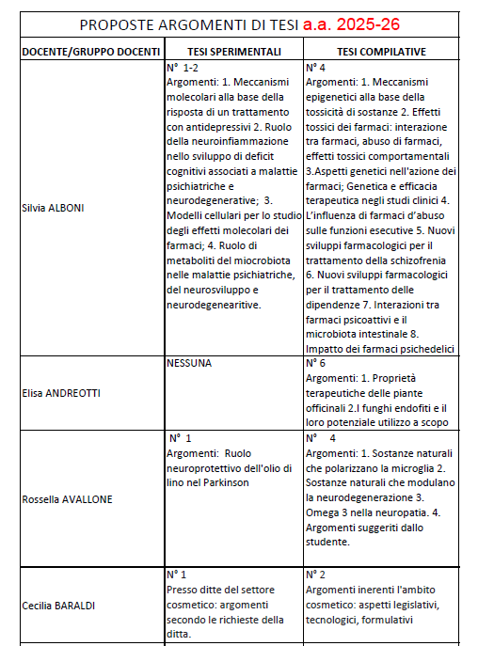
Corso di laurea magistrale a ciclo unico in FARMACIA

Slide 7
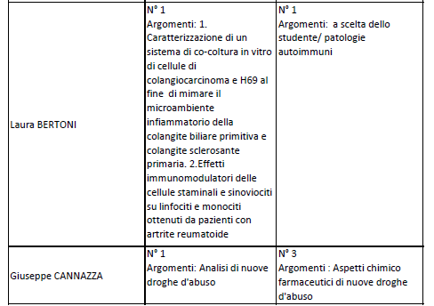
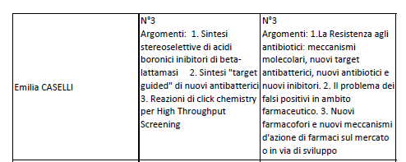
Corso di laurea magistrale a ciclo unico in FARMACIA

Slide 8
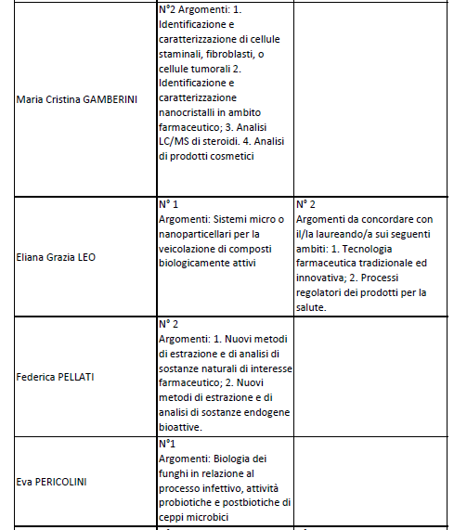
Corso di laurea magistrale a ciclo unico in FARMACIA

Slide 9
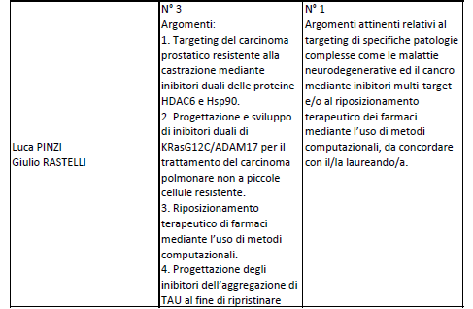
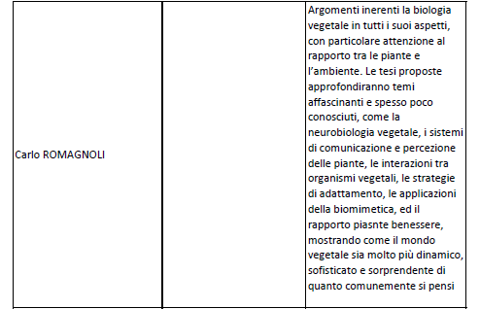
Corso di laurea magistrale a ciclo unico in FARMACIA

Slide 10
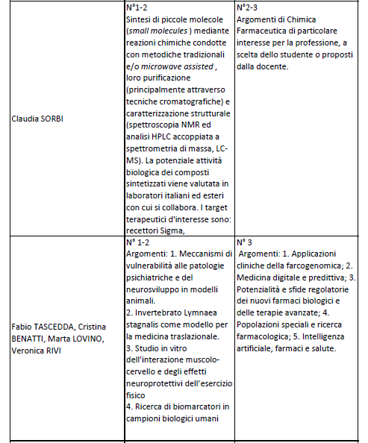
Corso di laurea magistrale a ciclo unico in FARMACIA

Slide 11
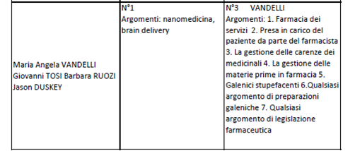
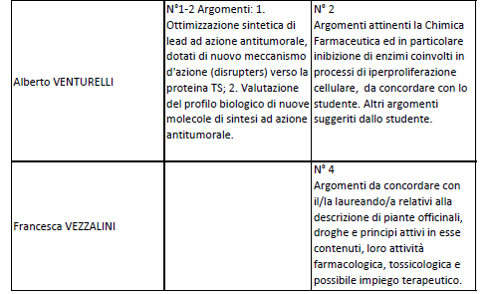
Corso di laurea magistrale a ciclo unico in FARMACIA

Slide 12
Premi di laurea
Premio Gallingani-Venturi
Per ricordare le figure dei Dott.ri Gallingani e Venturi, è previsto per a.a. 2024-25 un bando per 1 premio di Laurea del valore di 2.170,00 euro (duemilacentosettanta) costo ateneo promosso e finanziato dalla Farmacia Gallingani e Venturi s.n.c.
Possono concorrere all’assegnazione del premio i laureati che abbiano conseguito la prova finale della Laurea Magistrale a Ciclo Unico in Farmacia con argomento della tesi riguardante il farmaco e l’esercizio della professione in una farmacia aperta al pubblico, nel corso dell’a.a. 2024-25 (periodo 1° luglio 2025 - 30 aprile 2026), con una votazione finale non inferiore a 107/110.

Slide 13
Premi di laurea
Premio Carlo Saetti
Per mantenere vivo il ricordo di Carlo Saetti, OPOCRIN S.p.A. finanzia la terza edizione del Bando per quattro Premi di Laurea destinati a laureati in corso nell’a.a. 2025-26 nei corsi di Laurea Magistrale a Ciclo Unico in Farmacia, Laurea Magistrale a Ciclo Unico in Chimica e Tecnologie Farmaceutiche, Laurea Triennale in Biotecnologie e Laurea Magistrale in Biotecnologie Mediche di UNIMORE.
1 premio di 2.000,00 euro lordo Ateneo, destinato a laureati in corso nell’a.a. 2025-26 nel corso di Laurea Magistrale a Ciclo Unico in Farmacia (periodo 1° luglio 2026 - 30 aprile 2027), con una votazione finale non inferiore a 108/110.
Scadenza presentazione domande 14 maggio 2027.

Slide 14
Premi di laurea
Verranno valutate le tesi inerenti alle seguenti tematiche:
Sviluppo di metodi di analisi strumentali innovativi, applicabili in ambito farmaceutico, relativamente a: molecole complesse (polisaccaridi, proteine, lipidi, acidi nucleici), prodotti farmaceutici contenenti composti di origine biologica, naturale o sintetica - impurezze e contaminanti e/o prodotti di degradazione, caratterizzazione strutturale di macromolecole di origine naturale
Applicazione di principi di statistica e analisi multivariata a tecniche analitiche finalizzate allo studio di principi attivi farmaceutici e/o loro formulazioni
Sviluppo di formulazioni farmaceutiche innovative e sistemi avanzati di veicolazione dei farmaci, con particolare riferimento a patologie oftalmiche, neurodegenerative e infiammatorie.
Valutazione in vitro e/o in vivo dei potenziali effetti neuroprotettivi di composti naturali e di sintesi
Modulazione dei processi cellulari e molecolari nelle patologie neurodegenerative per lo sviluppo di strategie terapeutiche
Studio dei meccanismi d’azione di nuove molecole a potenziale terapeutico mediante sviluppo di modelli e assay cellulari
Studio dei meccanismi fisiopatologici, molecolari e funzionali alla base delle patologie

